Slide 1
HISTÓRIA – Aula 7
9º ANO-2º Corte Temporal
Objeto de conhecimento: O mundo em conflito- A Revolução Russa - O Socialismo

Slide 2
AULA 7
REVOLUÇÃO RUSSA DE 1917
A Revolução Russa de 1917 foi uma série de eventos políticos que aconteceu na Rússia , após a eliminação da autocracia russa e depois do Governo Provisório (Duma), resultou no estabelecimento do poder soviético sob o controle do partido bolchevique. O resultado desse processo foi a criação da União Soviética, que durou até 1991.
https://www.youtube.com/watch?v=uI9IGFpHXA4

Slide 3
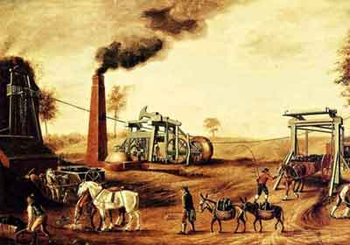
REVOLUÇÃO RUSSA DE 1917
No começo do século XX, a Rússia era um país de economia atrasada e dependente da agricultura, pois 80% de sua economia estava concentrada no campo (produção de gêneros agrícolas).
https://aulazen.com/historia/a-revolucao-agricola-o-que-foi-resumo-caracteristicas/

Slide 4
Os trabalhadores rurais viviam em extrema miséria e pobreza, pagando altos impostos para manter a base do sistema czarista de Nicolau II. O czar governava a Rússia de forma absolutista, ou seja, concentrava poderes em suas mãos não abrindo espaço para a democracia.
http://grupoevolucao.com.br/livro/Historia1/absolutismo.html

Slide 5
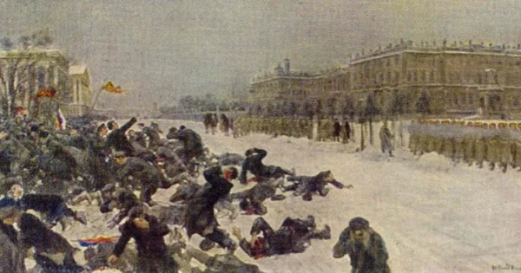
Mesmo os trabalhadores urbanos, que desfrutavam os poucos empregos da fraca indústria russa, viviam descontentes com o governo do czar. No ano de 1905, Nicolau II mostra a cara violenta e repressiva de seu governo. No conhecido Domingo Sangrento, manda seu exército fuzilar milhares de manifestantes.
https://www.todamateria.com.br/domingo-sangrento/

Slide 6
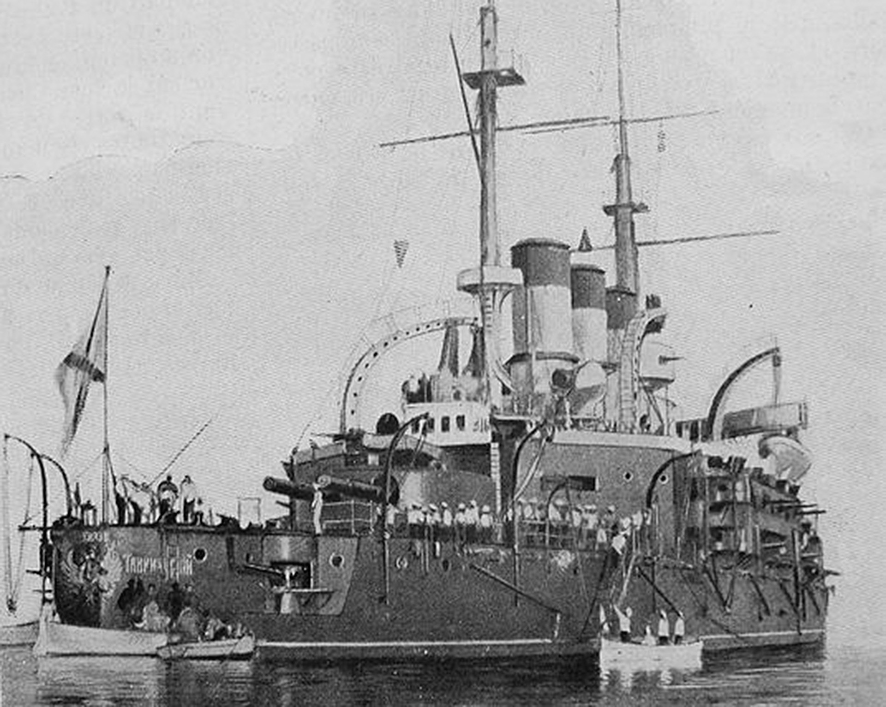
Marinheiros do encouraçado Potenkim também foram reprimidos pelo czar. Começava então a formação dos sovietes (organização de trabalhadores russos) sob a liderança de Lênin. Os bolcheviques começavam a preparar a revolução socialista na Rússia e a queda da monarquia.
https://br.rbth.com/historia/79195-fim-encoura%C3%A7ado-potemkin-famoso-filme

Slide 7
A Revolução Russa teve fases distintas , são elas:
A Revolução de Fevereiro de 1917(março de 1917, pelo calendário ocidental), que derrubou a autocracia do Czar Nicolau II da Rússia, o último Czar a governar, e procurou estabelecer em seu lugar uma república de cunho liberal.
A Revolução de Outubro (novembro de 1917, pelo calendário ocidental), na qual o Partido Bolchevique, liderado por Vladimir Lênin, derrubou o governo provisório e impôs o governo socialista soviético.

Slide 8
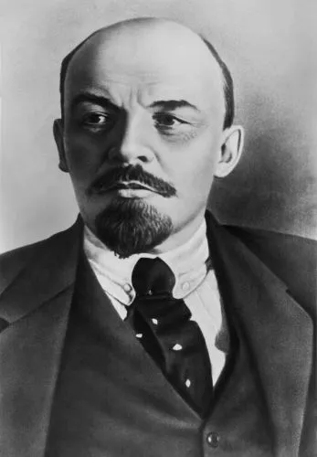
O GOVERNO PROVISÓRIO E O SOVIETE DE PETROGRADO
O Governo Provisório iniciou de imediato diversas reformas liberalizantes, inclusive a abolição da corporação policial e sua substituição por uma milícia popular. Mas os líderes bolcheviques, entre os quais estava Lenin, formaram os Sovietes (Conselhos) em Petrogrado e outras cidades, estabelecendo o que a historiografia, posteriormente, registraria como ‘duplo poder’: o Governo Provisório e os Sovietes.
https://brasilescola.uol.com.br/historiag/vladimir-lenin.htm

Slide 9
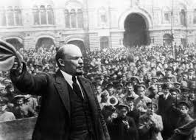
Lenin foi o primeiro dirigente da URRS. Liderou os bolcheviques quando estes tomaram o poder do governo provisório russo, após a Revolução de Outubro de 1917 (esta sublevação ocorreu em 6 e 7 de novembro, segundo o calendário adotado em 1918; em conformidade com o calendário juliano, adotado na Rússia naquela época, a revolução eclodiu em outubro). Lenin acreditava que a revolução provocaria rebeliões socialistas em outros países do Ocidente.
https://grabois.org.br/2016/11/07/completam-se-99-anos-da-revolucao-russa/

Slide 10
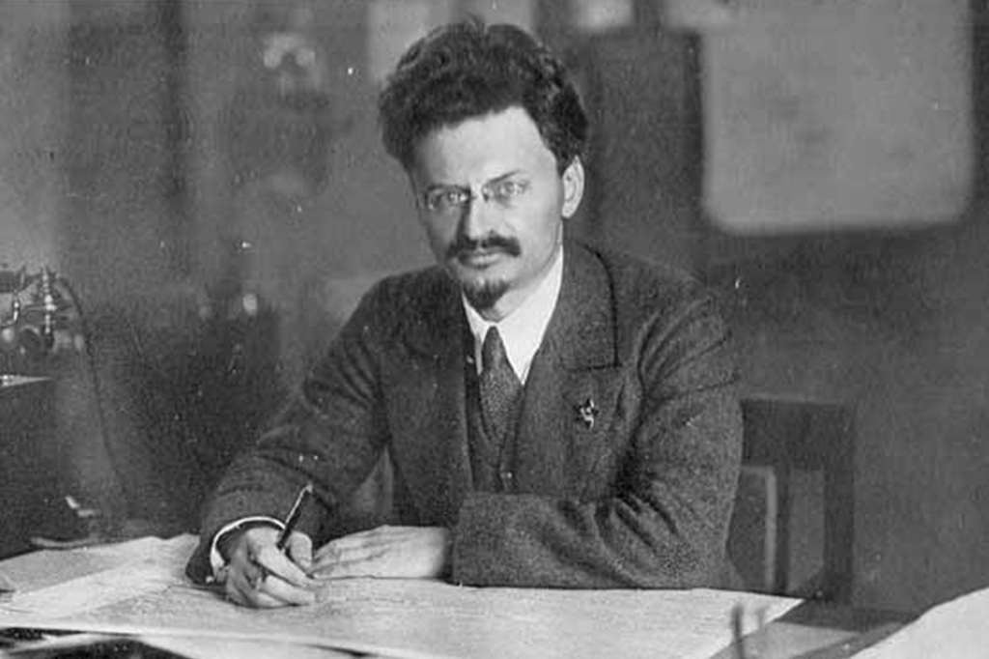
Ao expor as chamadas Teses de abril, Lenin declarou que os bolcheviques não apoiariam o Governo Provisório, e pediu a união dos soldados numa frente que viesse pôr fim à guerra imperialista (I Guerra Mundial) e iniciasse a revolução proletária, em escala internacional, ideia que seria fortalecida com a propaganda de Leon Trotski.
https://super.abril.com.br/historia/quem-foi-leon-trotsky/

Slide 11
Enquanto isso, Alexandr Kerenski buscava fortalecer a moral das tropas. No Congresso de Sovietes de toda a Rússia, realizado em 16 de junho, foi criado um órgão central para a organização dos Sovietes: o Comitê Executivo Central dos Sovietes que organizou, em Petrogrado, uma enorme manifestação, como demonstração de força.

Slide 12
SOCIALISMO
O socialismo foi uma corrente de pensamento que se voltou para questões como a luta de classes, a mais-valia e as desigualdades entre o proletariado e a burguesia. No final da primeira metade do século XIX, diversos movimentos contra as monarquias nacionais contaram com a participação do operariado de diferentes países
https://escolaeducacao.com.br/socialismo/

Slide 13
Por meio da derrubada desses regimes absolutistas, a figura do trabalhador representava as contradições e os anseios de um grupo social subordinado ao interesse daqueles que concentravam extenso poder econômico em mãos. Foi nesse período em que novas doutrinas socialistas ofereceram uma nova perspectiva sobre a sociedade capitalista e a condição do trabalhador contemporâneo.
https://www.gestaoeducacional.com.br/diferencas-entre-capitalismo-e-socialismo-exemplos/

Slide 14
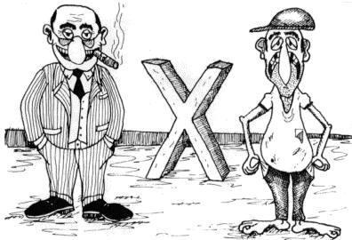
Burguesia X Proletariado: Lançando a obra “Manifesto Comunista”, karl Marx e Friedrich Engels , inauguraram um conceito fundado na ideia de que, ao longo da História, as sociedades foram marcadas pelo conflito de classes. Dessa maneira, a sociedade industrial dividia-se em dois grupos principais: de um lado, a burguesia, detentora dos meios de produção (máquinas, fábricas e terras); e do outro, o proletariado, que vendia sua força de trabalho ao burguês em troca de um salário que o sustentasse.
https://brainly.com.br/tarefa/27439123

Slide 15
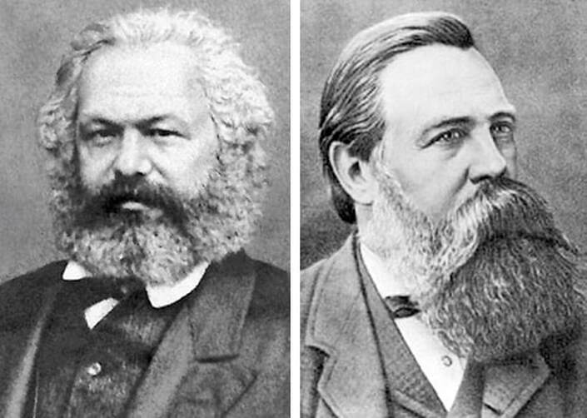
Na perspectiva desses pensadores, a oposição de interesses dessas classes representava um tipo de antagonismo que, ao longo da trajetória das civilizações, configurou-se de diferentes formas. Essa luta de classes era originada pelas condições em que as riquezas eram distribuídas entre os homens. Essas formas de distribuição formavam a teoria do materialismo histórico, que, em suma, defendia que as maneiras de pensar e agir eram determinadas pelas condições materiais de uma sociedade.
https://aventurasnahistoria.uol.com.br/noticias/reportagem/ha-172-anos-karl-marx-e-friedrich-engels-publicavam-o-controverso-manifesto-comunista.phtml

Slide 16
No caso da sociedade capitalista, os operários viviam em constante situação penosa, pois a burguesia organizava meios para que os trabalhadores permanecessem em uma situação excludente. Por meio da teoria da mais-valia, Marx e Engels demonstraram que os trabalhadores não recebiam um pagamento equivalente ao valor das riquezas por eles produzido.
https://cursoenemgratuito.com.br/classes-sociais-sociologia-enem/

Slide 17
Isso ocorria por causa do monopólio dos bens de produção exercido pela burguesia e pela alienação dos trabalhadores, que, por meio da especialização de seu trabalho, não sabiam ao certo o valor da riqueza que produziam.
https://revolushow.com/dicionario-marxista-007-mais-valia/

Slide 18
Mesmo assinalando todas as desigualdades e problemas do mundo capitalista, a teoria marxista propôs uma solução a essa situação injusta. Estudando as transformações da história, o marxismo percebeu uma relação dialética (transformadora) entre os homens. A partir daí a instabilidade do mundo capitalista e a piora das condições do proletário abriram portas para o surgimento de ideias novas e contrárias à realidade vigente. Os trabalhadores tomaram consciência de sua situação e, por conseguinte, buscaram meios para que as diferenças que os afastavam da burguesia fossem de alguma forma superadas.

Slide 19
Segundo o marxismo, a luta dos trabalhadores deveria mover-se em direção à tomada do poder político. Assumindo as instituições políticas, a chamada ditadura do proletariado deveria extinguir as condições de privilégio e dominação criadas pela burguesia. Instituindo um governo socialista, as desigualdades e as classes sociais deveriam ser abolidas. Os meios de produção deveriam ficar nas mãos do Estado e toda riqueza deveria ser igualitariamente dividida.
https://www.clickescolar.com.br/ditadura-do-proletariado.htm

Slide 20
Com isso, as distinções entre os homens perderiam o seu espaço. A propriedade privada, as classes sociais e, por fim, o Estado finalmente desapareceriam. A ditadura do proletariado não seria mais necessária, pois a sociedade comunista não veria sentido em nenhuma forma de poder instituído. Os indivíduos alcançariam a felicidade exercendo o trabalho que melhor lhe conviesse e, por ele, receberiam um salário capaz de prover o seu sustento.

Slide 21
A mais célebre frase do Manifesto Comunista profere: “Trabalhadores do mundo, uni-vos!”. Com o legado científico deixado por Marx e Engels, o socialismo passou a configurar uma nova forma de enxergar a condição do homem e sua história. Por meio de suas propostas, novos movimentos e pensadores deram continuidade ao desenvolvimento de diversas teorias de influência marxista. Ainda hoje, podemos encontrar partidos e movimentos que lutam, cada um a seu modo, pelas ideias um dia elaboradas por esses dois teóricos.
https://twitter.com/vantu1r/status/726914914653196288

Slide 22
REFERÊNCIAS:
"Revolução Russa de 1917" em Só História. Virtuous Tecnologia da Informação, 2009-2020. Consultado em 23/04/2020. Disponível na Internet em http://www.sohistoria.com.br/ef2/revolucaorussa/
Marx e Engels: o início de uma nova etapa no pensamento socialista. SOUSA, Rainer Gonçalves. "Socialismo"; Brasil Escola. Disponível em: https://brasilescola.uol.com.br/historiag/socialismo.htm. Acesso em 23 de abr. de 2020. [adaptado]

